Slide 1
Особливості вивчення французької мови (FLЕ)в інтернаціональній групі Університету Пантеон-Сорбонна (Париж)
Данюк Анастасія,
студентка 1 курсу,
університету Пантеон-Сорбонна

Slide 2
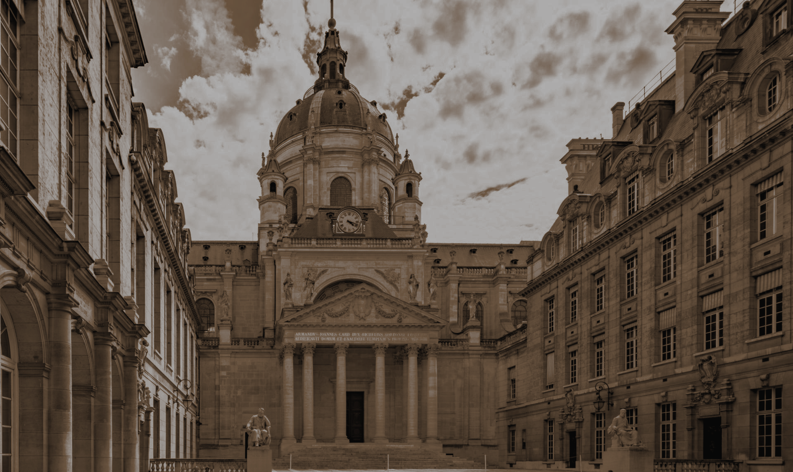
Загальний опис програми
Підготовча програма з французької мови для студентів-біженців з різних країн
Університет: Пантеон-Сорбонна в Парижі
Мета програми: вивчення французької мови для подальшого вступу в університет
25 людей в групі, різний вік, різні національності
Програма розрахована на 1 рік
Рівень: з просунутого А1 до В1 (1 рівень за семестр)
Диплом та сертифікація: диплом університету і сертифікат міжнародного мовного іспиту з французької мови

Slide 3
Основні навчальні блоки
Читання та письмова діяльність: формують навички обробки інформації та виразу своєї думки в письмовому вигляді
Говоріння та аудіювання: розвивають уміння висловити думку в усному форматі і розуміти співрозмовника.
Знання структур мови: сприяє правильному висловленню думок в усному і письмовому вигляді
Культурна комунікація: формування культурологічних засад для перебування студента за кордоном.
Класи за вибором
Семінари підготовки до мовних іспитів

Slide 4
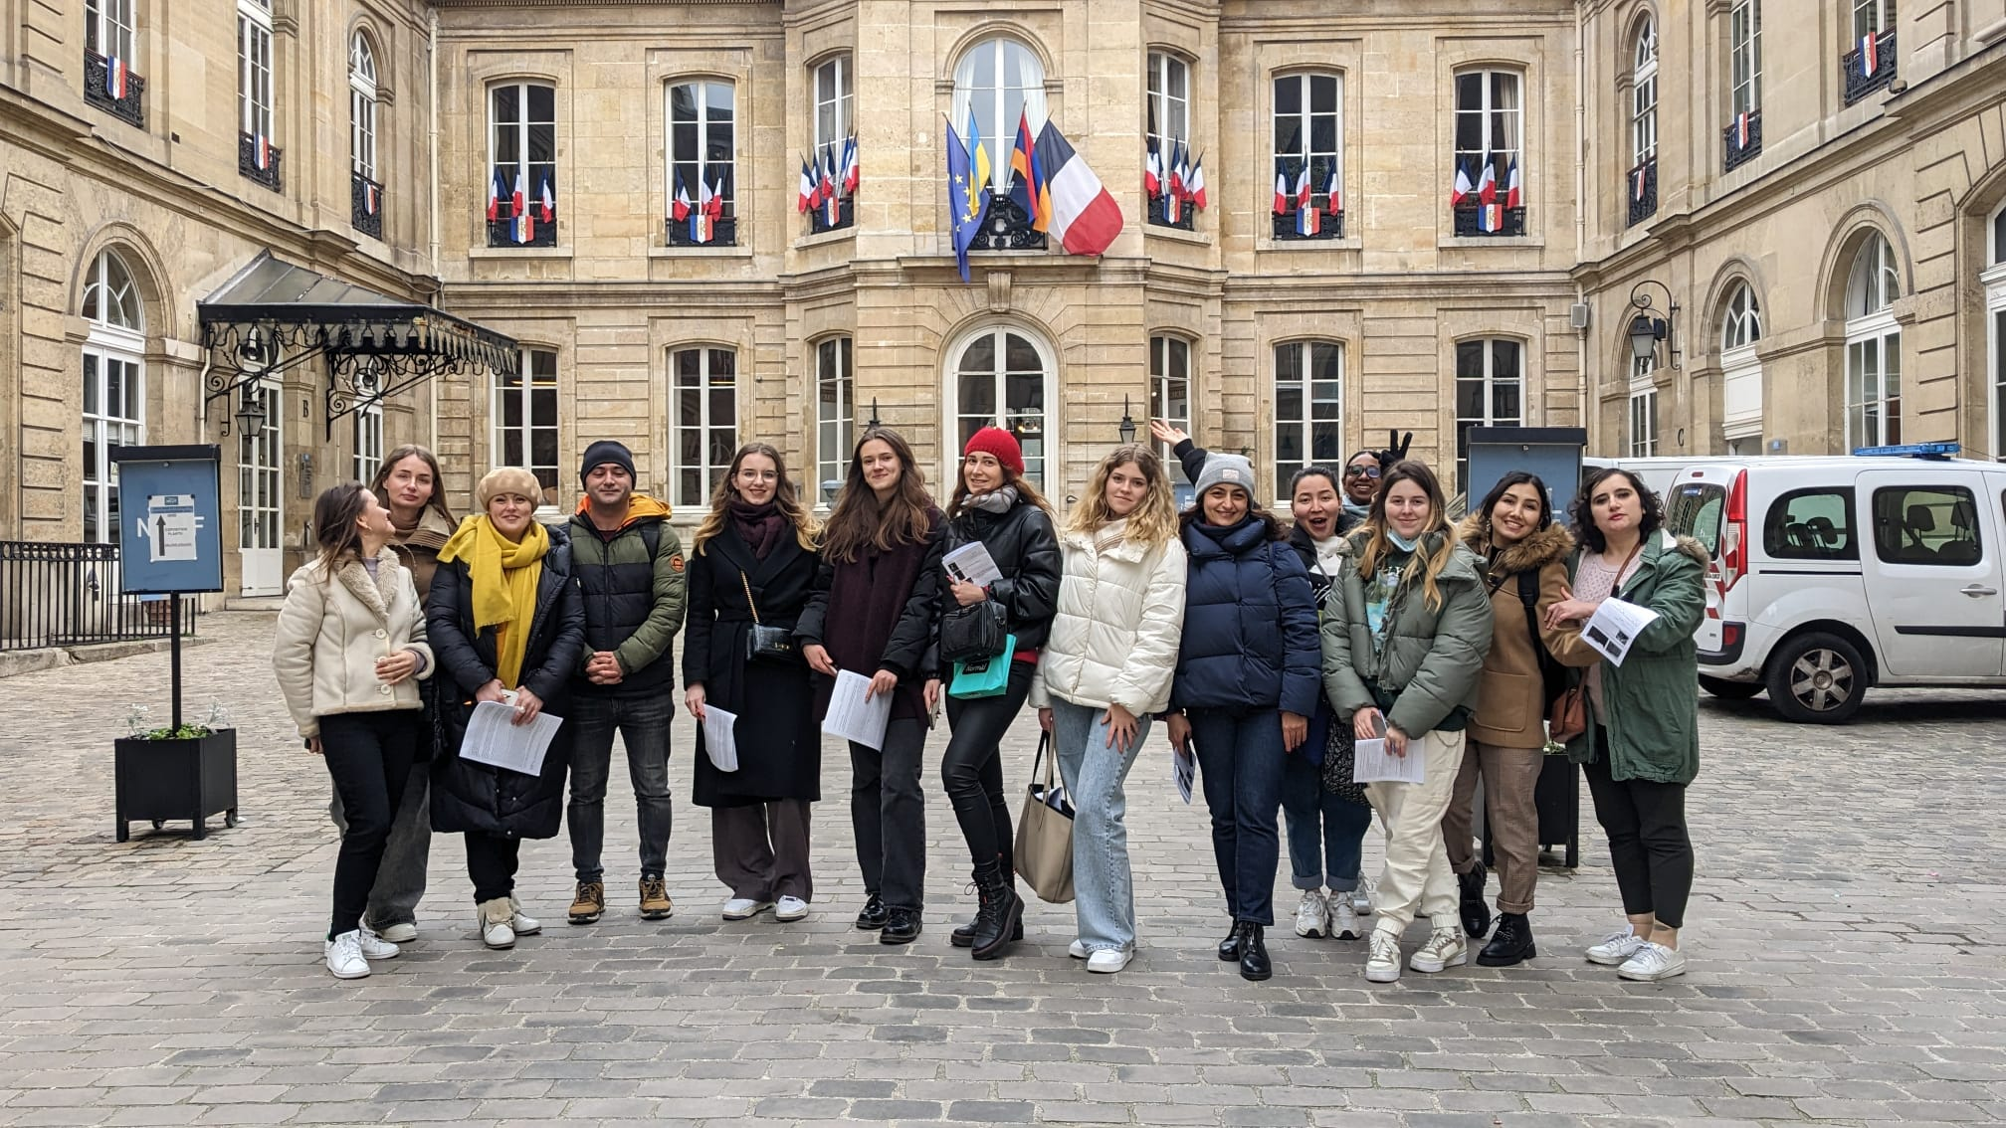
Як побудовані уроки?
3-3,5 години 4-5 разів на тиждень
На базі підручника або додаткових матеріалів вчителя
Паралельний розвиток навичок письма, читання, говоріння, аудіювання та вивчення структур мови
Обговорення культурного життя Франції, поверхове вивчення історії і географії
Індивідуальна робота або робота по групах
Екскурсії та культурні заходи
Семінари з підготовки до екзаменів
Класів за вибором не представлено

Slide 5
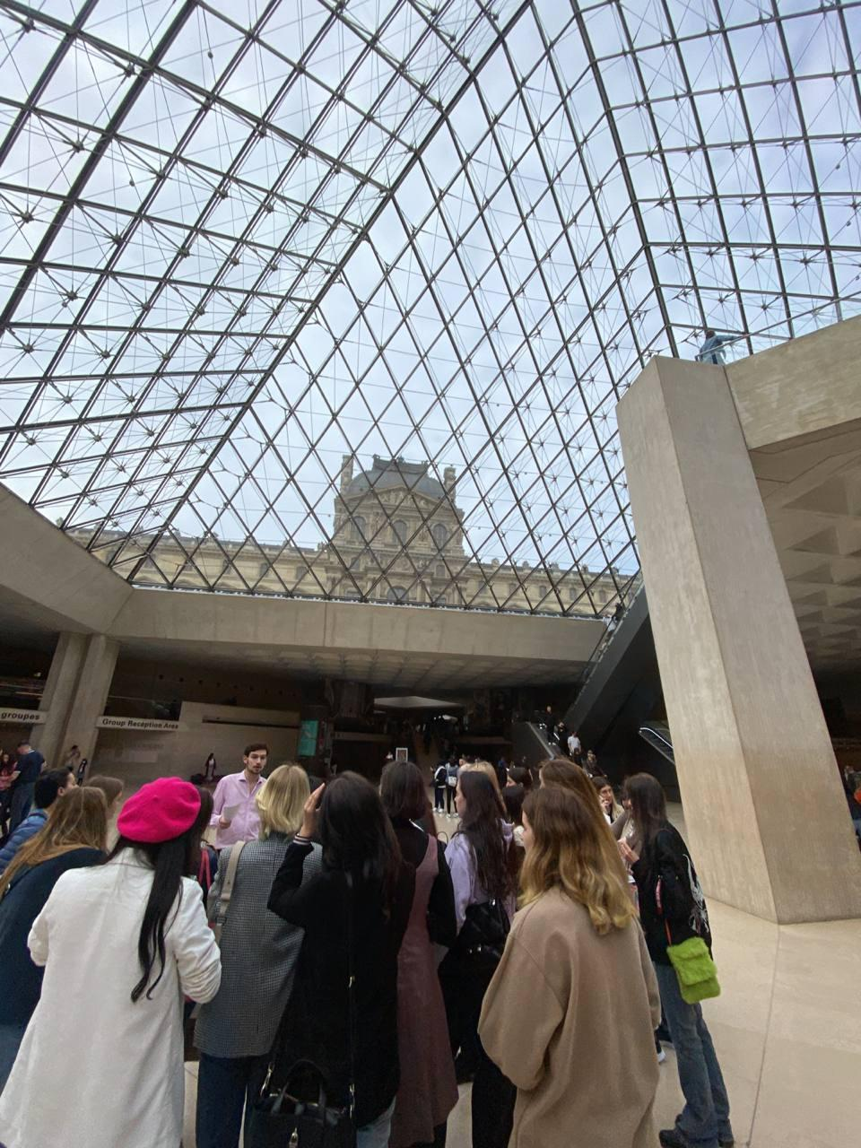
Переваги/недоліки
багатостороннє навчання
культурний обмін з студентами і вчителями
багатостороннє навчання
можливість здати міжнародний іспит за вибором типа і рівня
вивчення культури країни
недостатнє інтегрування
студенти з різним рівнем знань мови
повільний темп через неструктурованість
+- усі уроки проходять виключно французькою мовою

Slide 6
Висновки
Групи повинні бути сформовані за знаннями учнів, бажано з вступним тестом
Чітка структура і план уроку може допомогти не зволікатися та проводити уроки в темпі
Культурні знання дуже важливі для життя студентів в іншій країні
При проведенні уроків у інтернаціональних групах важливо приділяти однакову увагу всім національностям, не в залежності від кількості представників кожної з них
На початковому рівні, при повному не розумінні студентом інформації доречно було б давати можливість зрозуміти через переклад (на приклад на англійську) або перекладач

Slide 7
Дякую за увагу!

